Slide 1

DEFENSA DEL TRABAJO FINAL
Sistema predictivo para el apoyo a la planificación operativa en empresas de transporte de pasajeros
Caso de aplicación: ETAP
González Dupouy Gustavo Gabriel
Pretzsch Néstor Alejandro
Seminario de Trabajo Final
Rosario · Mayo 2026

Slide 2
Objetivo y alcance
Objetivo general
Alcance
Desarrollar un modelo que pronostique la cantidad mensual de viajes especiales de ETAP.
1.931
60
2021–2025
viajes registrados
meses
período
Objetivos específicos
Se pronostica una única variable: la cantidad mensual de viajes especiales confirmados de ETAP.
Unidad de análisis: un viaje confirmado por registro, agregado por mes.
Variables exógenas evaluadas: tipo de cambio, IPC, EMAE y pernoctes.
Fuera de alcance: tamaño de flota y asignación por tipo de unidad.
Identificar las variables internas y externas relevantes para explicar la demanda.
Construir un dataset analítico integrado con fuentes internas y exógenas.
Comparar el desempeño de modelos predictivos y algoritmos de aprendizaje automático.
Evaluar la precisión predictiva con métricas de error estándar.
Sistema predictivo para el apoyo a la planificación operativa en empresas de transporte de pasajeros
1

Slide 3
Desarrollo: datos y estrategia de evaluación
Fuentes integradas a frecuencia mensual
ETAP
viajes
BCRA
tipo de cambio
INDEC
EMAE
IPC
Nacional
INDEC
pernoctes
Serie mensual integrada
Validación temporal expansiva
Validación 2023–2024 · horizontes 1, 3, 6 y 12 meses
Prueba final independiente
2025 (sin usar sus datos para entrenar)
Sistema predictivo para el apoyo a la planificación operativa en empresas de transporte de pasajeros
2

Slide 4
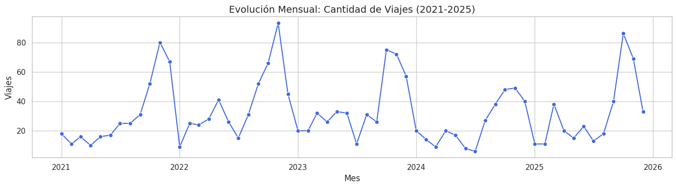
Viajes: tendencia y picos observados
La demanda mensual fluctúa: los picos aparecen en distintos años y conviven con meses de baja actividad.
Sistema predictivo para el apoyo a la planificación operativa en empresas de transporte de pasajeros
3

Slide 5
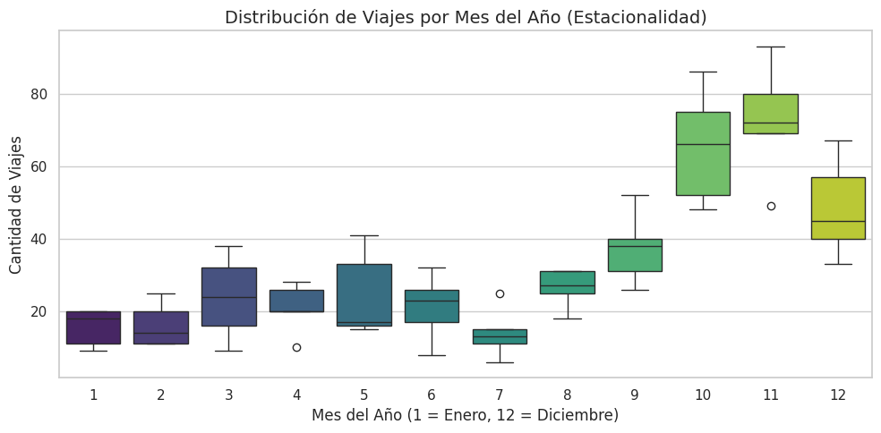
Viajes: estacionalidad y temporada alta
Octubre y noviembre
Medianas más altas del año.
Mayor dispersión: el nivel cambia mucho entre años.
La temporada alta no es un pico fijo: su magnitud es difícil de anticipar.
El boxplot compara los cinco valores de cada mes calendario (2021–2025).
Sistema predictivo para el apoyo a la planificación operativa en empresas de transporte de pasajeros
4

Slide 6
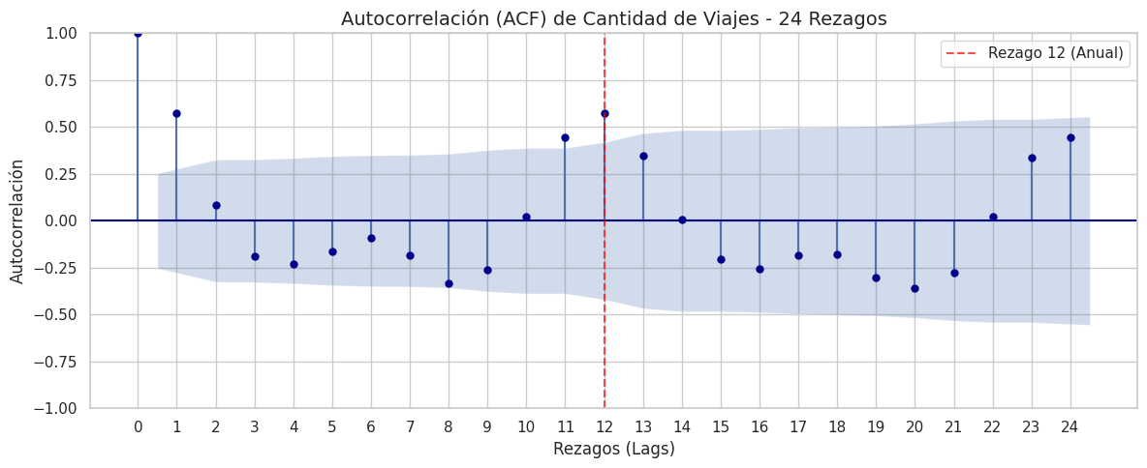
¿Por qué aparece el rezago 12?
En una serie mensual, 12 pasos = 1 año
Ejemplo: para estimar enero, comparar con enero del año anterior.
ACF en lag 12 ≈ 0,57
Pico anual claro; guía de modelado, no garantía de acierto.
Sistema predictivo para el apoyo a la planificación operativa en empresas de transporte de pasajeros
5

Slide 7
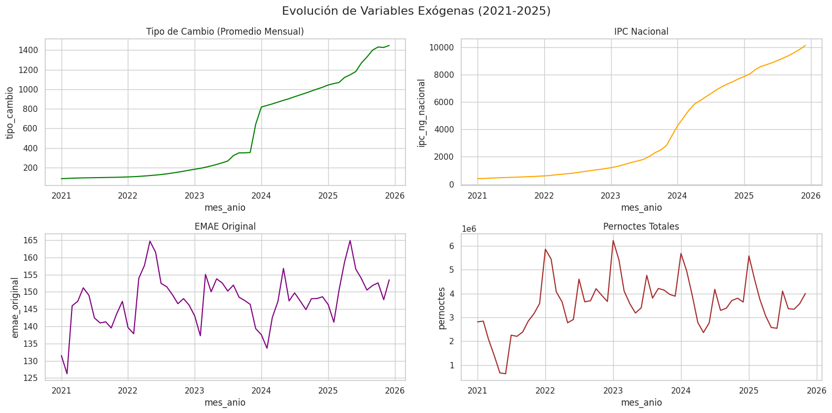
Variables exógenas: comportamientos distintos
Escalas separadas
No comparar magnitudes entre paneles; observar tendencias y ciclos.
TC e IPC suben sostenidamente · EMAE fluctúa · pernoctes muestra picos estacionales
Sistema predictivo para el apoyo a la planificación operativa en empresas de transporte de pasajeros
6

Slide 8
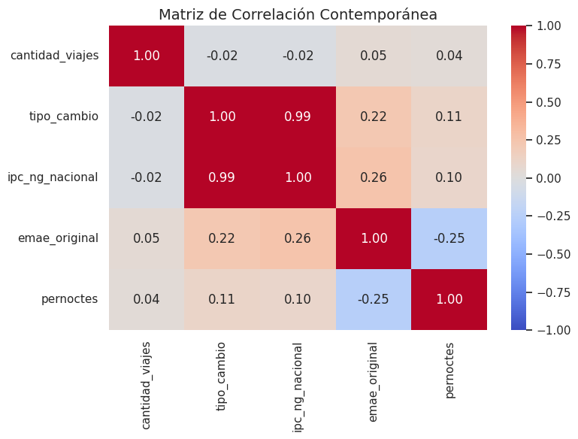
Variables exógenas: qué muestra la correlación
Con viajes
Tipo de cambio: −0,02
IPC nacional: −0,02
EMAE: 0,05
Pernoctes: 0,04
Entre sí
Tipo de cambio e IPC: 0,99. Se mueven casi en paralelo; posible redundancia al incluir ambas.
Sistema predictivo para el apoyo a la planificación operativa en empresas de transporte de pasajeros
7

Slide 9
Desarrollo: validación temporal y modelos
Evitar mirar el futuro
Validación cruzada · MASE
Validación expansiva: 2023–2024.
Prueba final: todo 2025 queda aislado.
Horizontes: 1, 3, 6 y 12 meses.
Comparación con baselines simples y modelos estacionales / ML.
Horizonte | SARIMA estacional | Naïve estacional
1 mes | 0,72 | 0,80
3 meses | 0,75 | 0,78
6 meses | 0,75 | 0,76
12 meses | 0,85 | 0,78
MASE < 1: mejora frente al baseline ingenuo de rezago 1.
Sistema predictivo para el apoyo a la planificación operativa en empresas de transporte de pasajeros
8

Slide 10
Variables exógenas: por qué no se incorporaron
Qué se comparó
Cuánto cambia el MASE al agregar exógenas
Random Forest y XGBoost, cada uno en versión interna y exógena.
Exógenas: tipo de cambio, IPC, EMAE y pernoctes, con rezagos de 1 a 2 meses.
A futuro se asume el último valor conocido de cada exógena.
Criterio: ¿mejoran de forma estable al modelo interno?
Modelo | h1 | h3 | h6 | h12
Random Forest | +0,060 | +0,032 | +0,046 | +0,047
XGBoost | +0,061 | +0,029 | +0,021 | −0,005
Diferencia de MASE (exógena − interna), validación 2023–2024. Positivo, en rojo: la versión exógena tiene más error.
Exógenas peores en 7 de 8 comparaciones; la excepción (XGBoost, h12) mejora solo 0,005.
Sistema predictivo para el apoyo a la planificación operativa en empresas de transporte de pasajeros
9

Slide 11
Resultado: prueba independiente de 2025
Modelo | MAE (viajes) | MASE
Random Forest interno | 10,782 | 0,799
Prophet estacional | 10,922 | 0,810
Naïve estacional (12) | 11,750 | 0,871
XGBoost interno | 12,191 | 0,904
SARIMA estacional | 15,168 | 1,124
El pico que cuesta anticipar
Octubre 2025
Real: 86 viajes
RF: 46,3 · Prophet: 45,6
Noviembre 2025
Real: 69 viajes
RF: 45,0 · Prophet: 59,4
2025: real 377 viajes · RF predijo 297 · diferencia de 80 viajes (−21 %)
Casi el 80 % de la diferencia está en octubre y noviembre.
Sistema predictivo para el apoyo a la planificación operativa en empresas de transporte de pasajeros
10

Slide 12
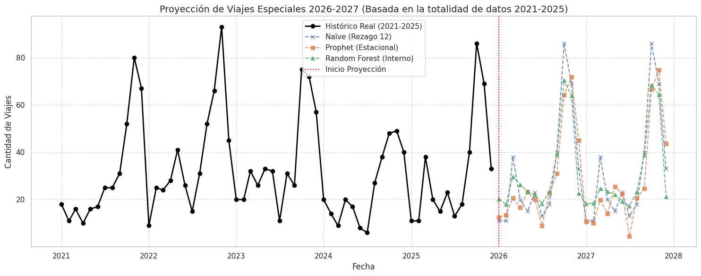
Conclusión: pronóstico como apoyo operativo
Proyección anual (viajes)
Año | Naïve 12 | Prophet | RF
2026 | 377 | 350 | 410
2027 | 377 | 337 | 413
Conclusiones
RF interno: mejor desempeño global en holdout, por margen estrecho.
Exógenas: no aportaron mejora consistente fuera de muestra.
Usar la proyección como insumo y contrastarla con el conocimiento operativo.
Radar de apoyo: referencia objetiva para planificar flota y personal; en los picos marca la dirección y el experto ajusta con un margen de seguridad.
Sistema predictivo para el apoyo a la planificación operativa en empresas de transporte de pasajeros
11

